Slide 1
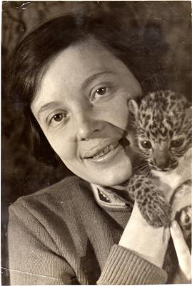
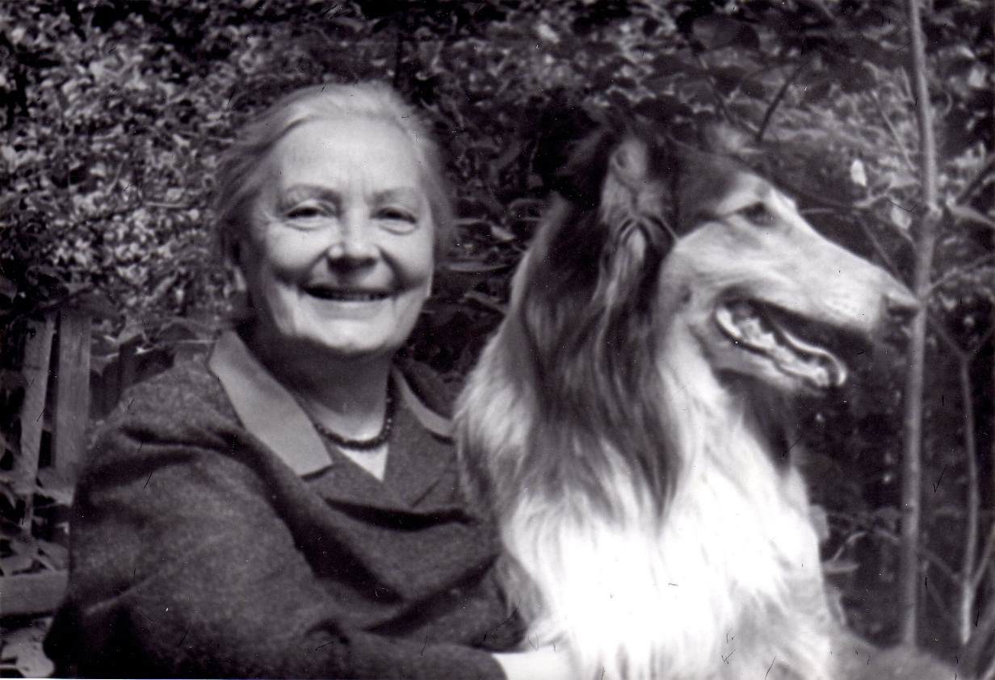
Чаплина Вера Васильевна
Штрихи к портрету детского писателя
Выполнила Татур Е.А.

Slide 2
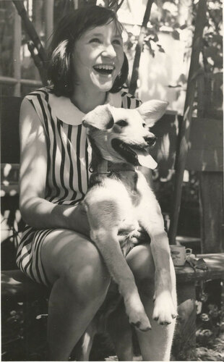
Потерялась…
Штрих первый
В возрасте 10 лет Вера потерялась и, как беспризорница, оказалась в детском доме.
«Только любовь к животным помогла мне пережить это первое большое горе. Даже находясь в детском доме, я ухитрялась держать щенят, котят и птенцов... Днем я выносила своих питомцев в огромный сад около дома, а на ночь тащила их в спальню и прятала кого в тумбочку, кого под кровать, а кого себе под одеяло. Иногда кто-нибудь из воспитателей обнаруживал моих питомцев, и мне здорово попадало».
Любовь к животным и ответственность за жизни своих «меньших братьев» воспитали в маленькой девочке решительность и умение преодолевать трудности. Эти черты характера и определили её жизненный и творческий путь.

Slide 3
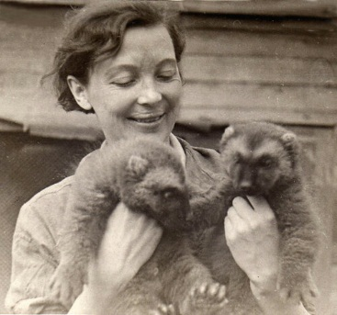
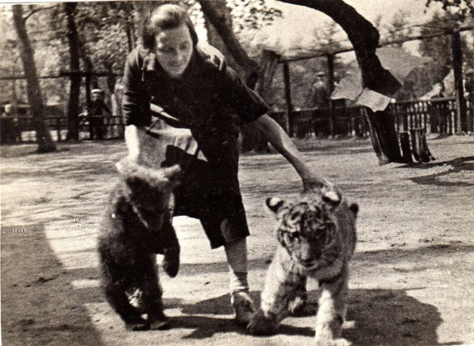
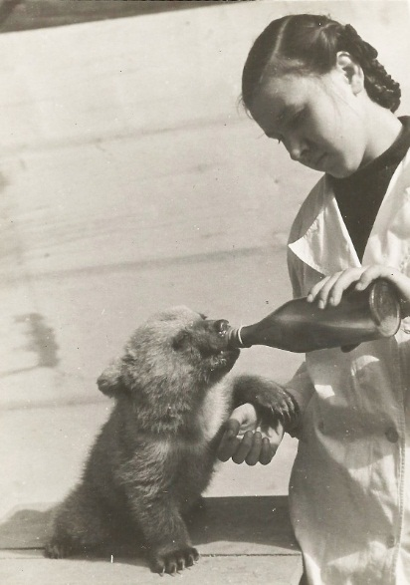
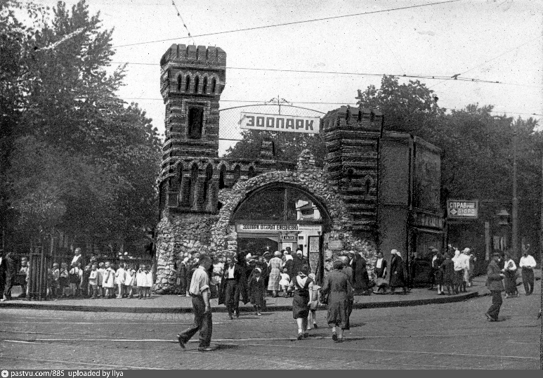
Московский зоопарк как отчий дом
Штрих второй
С 15 лет Вера стала ходить в Московский зоопарк и поступила в кружок юных биологов. Будущая писательница наблюдала за животными выкармливала соской звериных детенышей, заботилась о них, стремилась к тому, чтобы звери не особенно чувствовали, что они в неволе.
Вере принадлежала идея поселить детенышей зверей всех вместе и приучить их друг к другу, создать общий «детский сад» для маленьких питомцев зоопарка. Данный эксперимент ― площадка молодняка на многие годы стала одной из «визитных карточек» Московского зоопарка.

Slide 4






Среди героев рассказов Чаплиной такие знаменитые животные Московского зоопарка, как волк Арго, тигры Раджи и Сиротка, медведи Борец и Марьям, кондор Кузя, слон Шанго и другие.

Slide 5
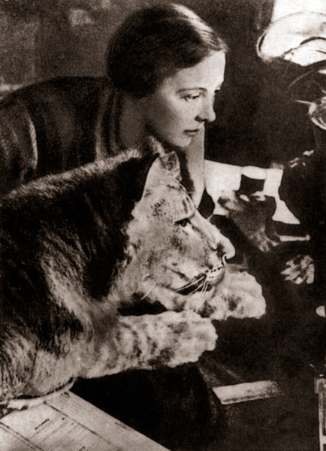

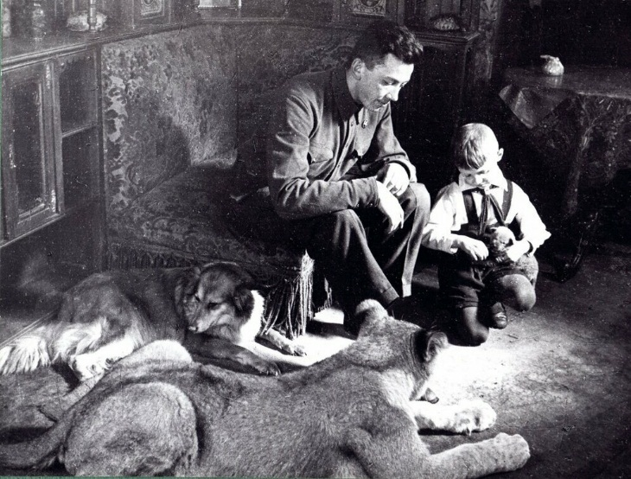
Письма львице
Штрих третий
Писательница взяла из зоопарка в свою коммунальную квартиру больную девочку-львенка, от которой отказалась мать. Львенка назвали Кинули. Вера со своим мужем и сыном ютились вместе с Кинули почти год. Они выходили больное животное. Им помогала овчарка Пери, которая заменила на время маму львенка. Вера кормила Кинули молоком из бутылочки, а овчарка грела малышку под своим шерстяным боком и тщательно вылизывала.
После выхода рассказа о Кинули на Чаплину буквально обрушился поток писем от незнакомых детей и взрослых из разных городов страны. Причем большинство из них, не зная её точного адреса, надписывали конверты просто: «Московский зоопарк, Кинули Чаплиной».

Slide 6


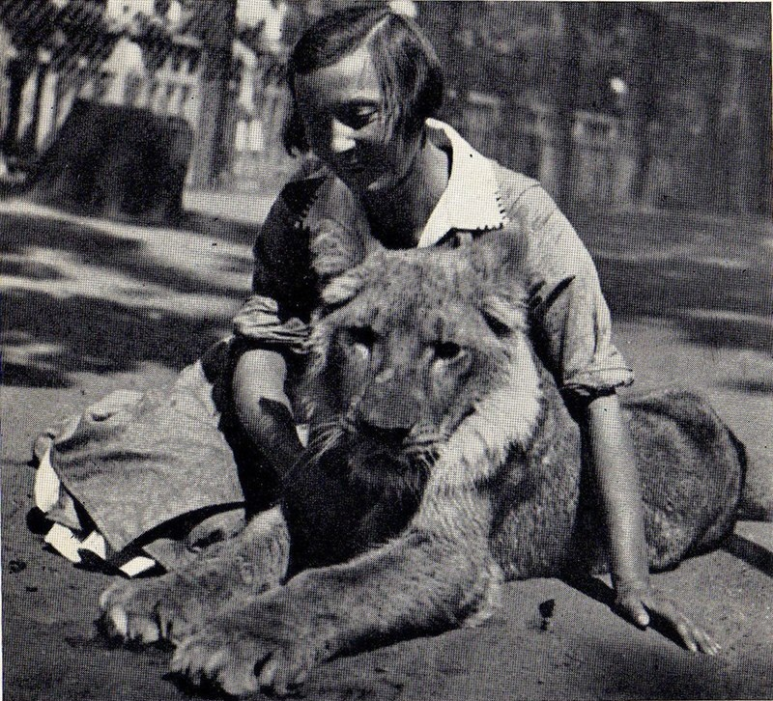
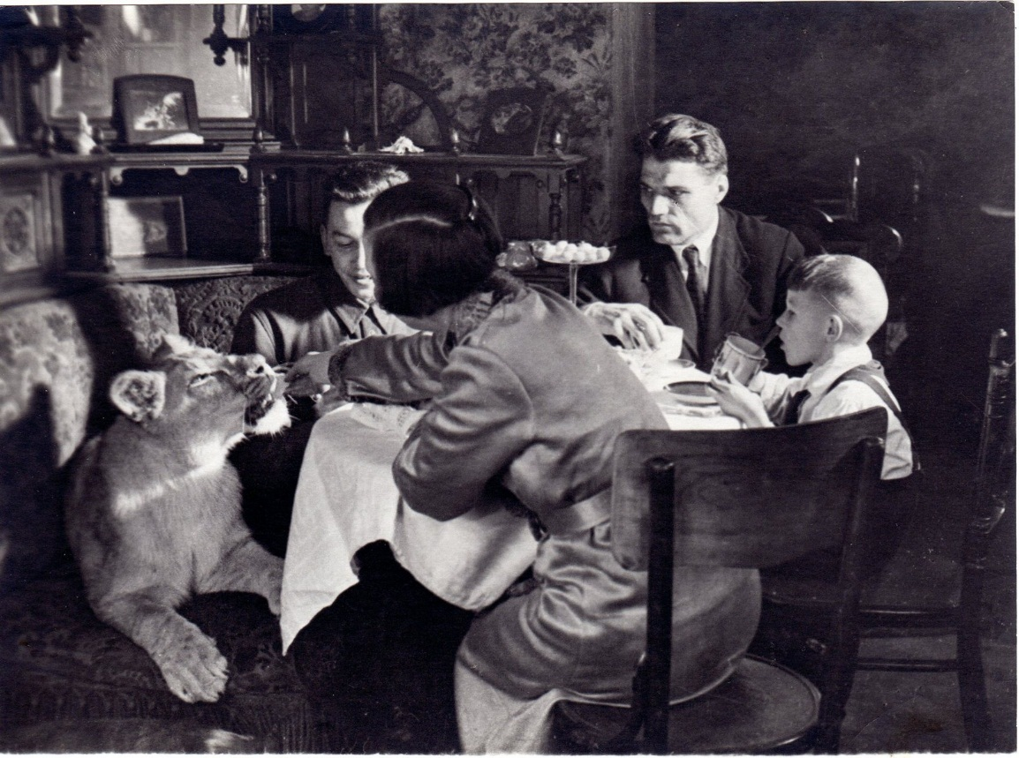
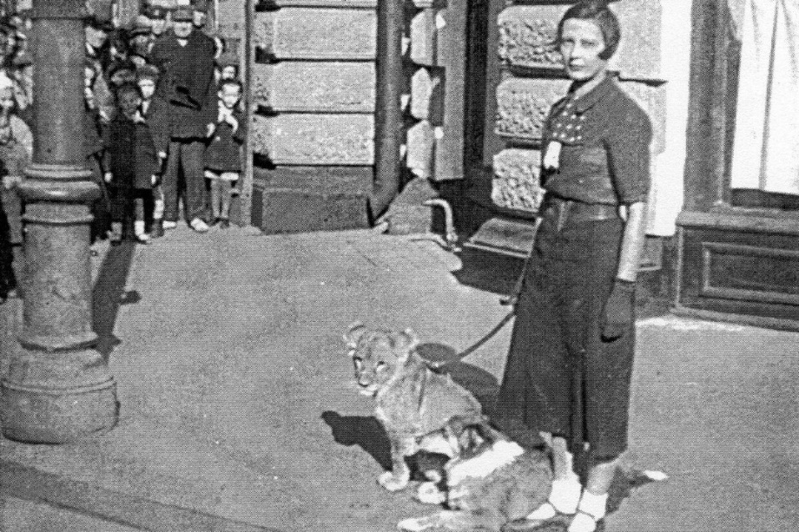
«Мой друг Кинули — львица, которую я воспитала...»

